Slide 2

ENGENHARIA DE SW
TESTING, COMPLIANCE & QUALITY ASSURANCE
Gestão Ágil de Projetos com SCRUM no Azure DevOps
PROF. Me. PAULO SAMPAIO
FEVEREIRO/2026

Slide 3
Conteúdo
1
Revisão: Backlog do Produto
2
Planejamento de Release com AZURE Boards
3
Planejamento de Sprint com AZURE Boards
4
Visões "KANBAN": AZURE Boards e Task Board
5
Burndown chart com AZURE Boards

Slide 4
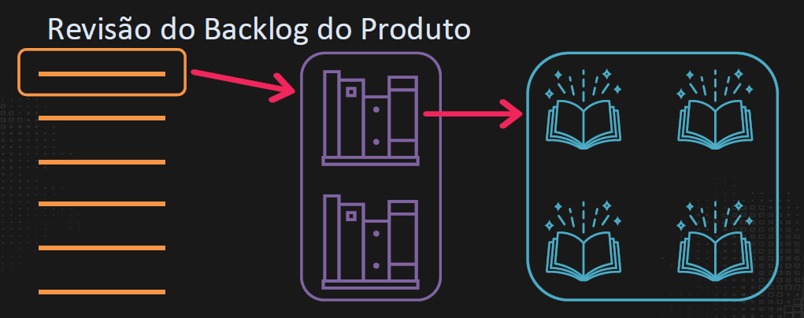
REVISÃO DO BACKLOG DE PRODUTO

Slide 5
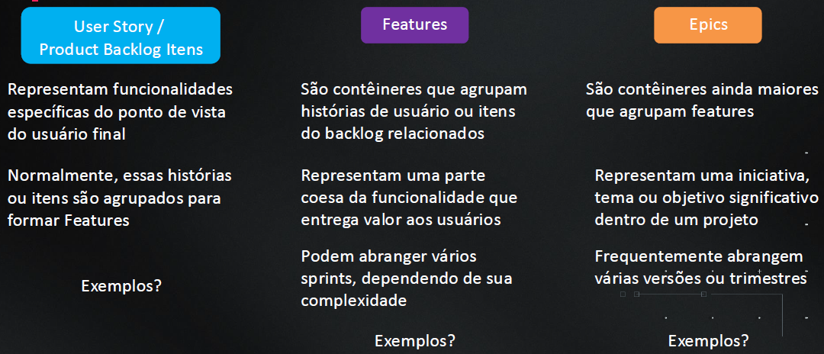
REVISÃO DO BACKLOG DE PRODUTO
Epic, Feature e PBI/User Story

Slide 6
REVISÃO DO BACKLOG DE PRODUTO
Epic, Feature e PBI/User Story

Slide 7
REVISÃO DO BACKLOG DE PRODUTO
Epic, Feature e PBI/User Story

Slide 8
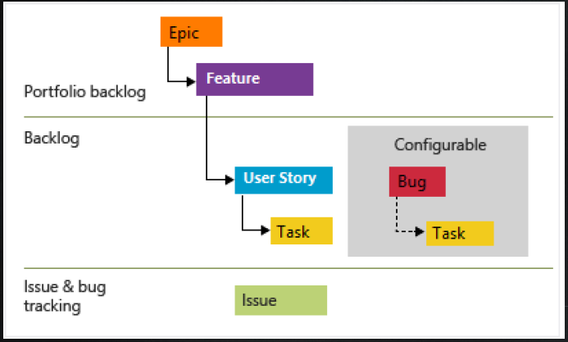
REVISÃO DO BACKLOG DE PRODUTO
Epic, Feature e PBI/User Story
Entenda a diferença entre ÉPIC, FEATURE e USER STORY (linkedin.com)

Slide 9
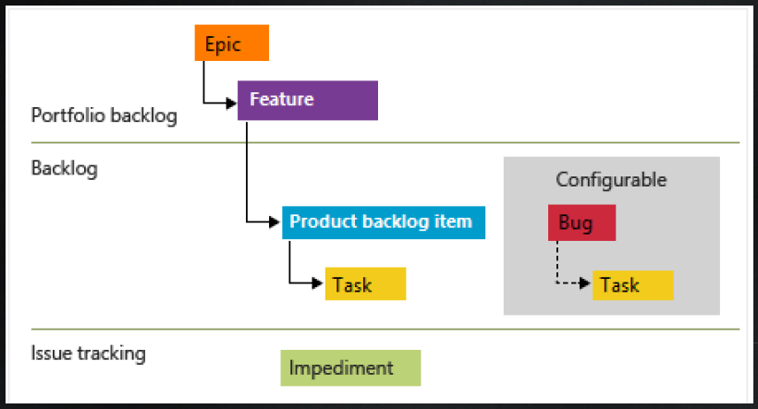
REVISÃO DO BACKLOG DE PRODUTO
Epic, Feature e Product Backlog Item

Slide 10
REVISÃO DO BACKLOG DE PRODUTO
Epic, Feature e PBI/User Story
Na prática
Um site web-commerce é um produto com, por exemplo:
Vitrine de Produtos, BLOG, Carrinho e Pagamento (nossos épicos).
Dando um recorte mais prático para o ÉPICO Pagamento, vejamos como funciona:
ÉPICO:PAGAMENTO
FEATURES: Cartão de Crédito, Boleto, PIX, PAG SEGURO, etc.
USER STORY 1:[Cartão de Crédito] Bandeira VISA – Inserção dos dados do cartão
USER STORY 2:[Cartão de Crédito] Bandeira VISA – Mensagem de cartão inválido

Slide 11
REVISÃO DO BACKLOG DE PRODUTO
Exemplo de critério de aceite
Se o seu cliente é um aluno que precisa enviar áudios explicando suas dúvidas ao professor para não precisar escrever e assim gastar menos tempo, os critérios de aceitação devem ser detalhados em conformidade com o que é preciso para fazer a entrega.
Ou seja, O PO deve dizer para o time no critério de aceite que precisa de:
• Arquivos de áudio nos formatos WAV, MP3 e MPG4;
• Arquivos de áudio de até 100mb;
• Permitir que o aluno ouça o áudio enviado;
• Não permitir que o áudio enviado seja excluído.
• Entre outros.
Esses são os critérios de aceitação da história e, sem esse
detalhamento, a entrega está fadada ao fracasso.

Slide 12
REVISÃO DO BACKLOG DE PRODUTO
PBI/User Story
IMPORTANTE
Os PBIs/USs devem seguir o padrão de escrita a seguir no campo Descrição:
• Como [tipo de usuário], eu quero [meta ou objetivo] para que eu [benefício ou resultado alcançado].
• Como um <tipo de usuário>, eu quero <algum objetivo> para que <algum motivo>
• Como [persona], eu preciso/quero [necessidade específica da persona], para que [que problema será resolvido ou o que será alcançado].
E devem conter critérios de aceite no campo Critérios de Aceite.
Confira um exemplo no próximo slide:

Slide 13
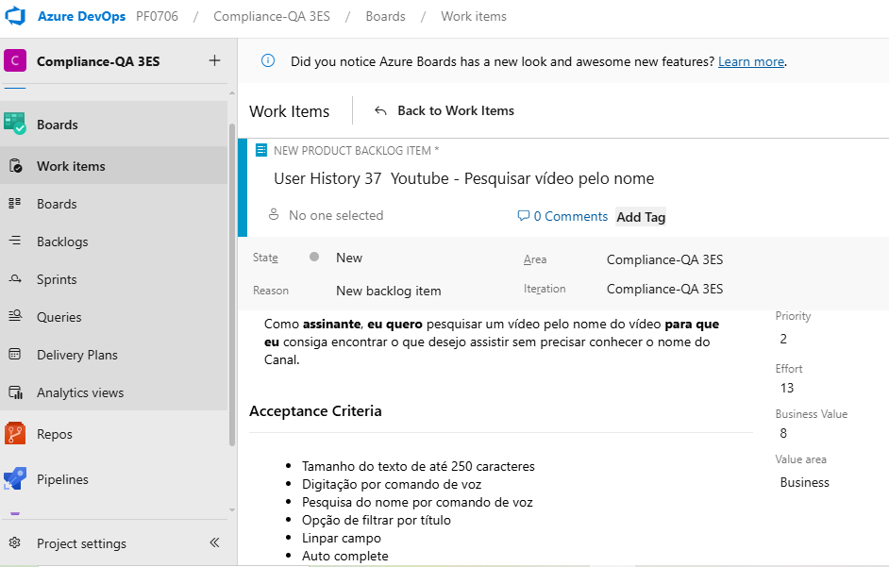
PBI/User Story

Slide 14
CRIANDO BACKLOG DO PRODUTO NO AZURE
Escrever/escolher aqui o nome da sua Organization criada
Criar um projeto do tipo Scrum
• Acesse o Azure DevOps: dev.azure.com/RM----
• Organization > New Project > Advanced > Work Item
• Process: Scrum > Create

Slide 15
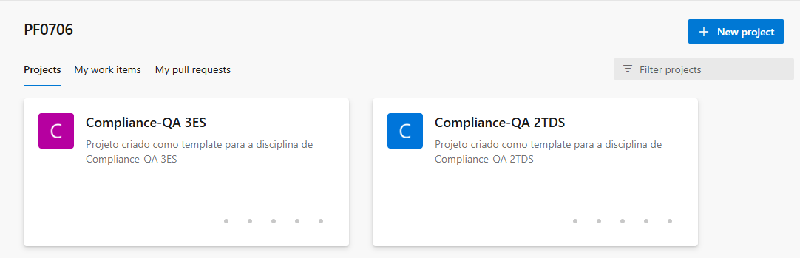
CRIANDO BACKLOG DO PRODUTO NO AZURE

Slide 16
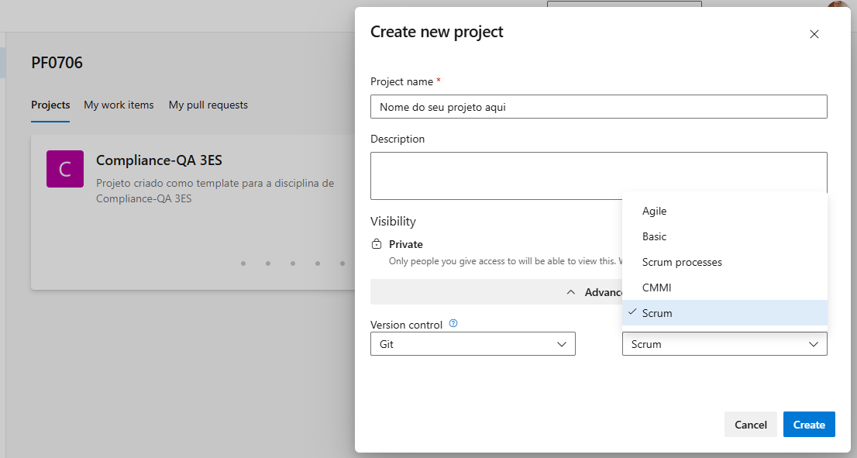
EDITAR - CRIANDO BACKLOG DO PRODUTO NO AZURE

Slide 17
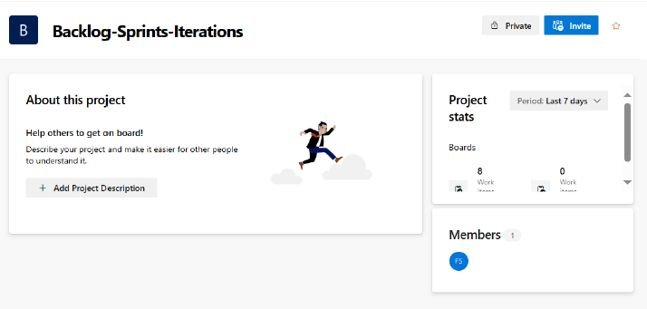
Criando o backlog do produto no azure

Slide 18

Criando o backlog do produto no azure
Habilitar nível de Épicos
• Project Settings > Boards: Team configuration
• Backlog navigation levels > Marcar Epics/Épicos

Slide 19
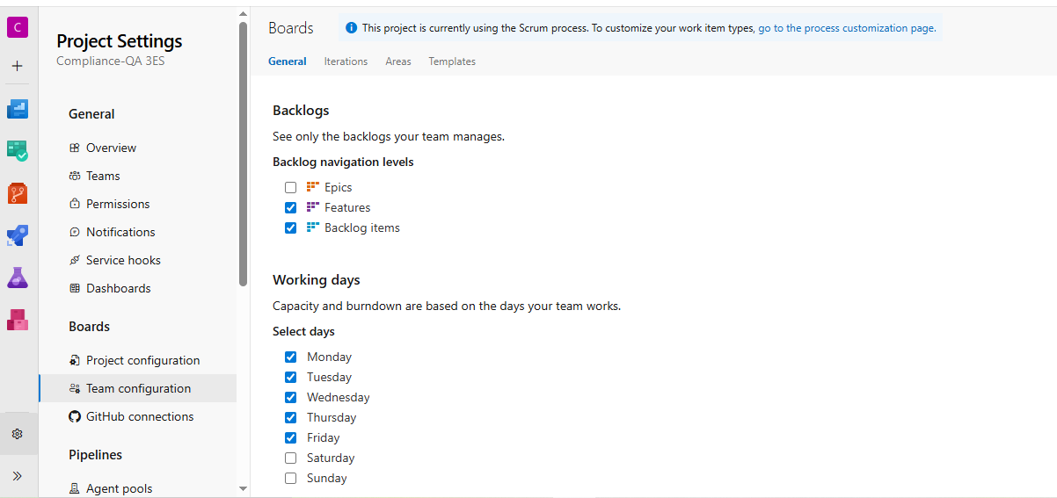
Criando o backlog do produto no azure

Slide 20

Criando o backlog do produto no azure
Criar Backlog do produto - Épico
• Boards > Backlogs
• Selecionar Tipo de Work Item: Epics/Épicos
• Clicar em New Work Item
• Digitar o nome do Épico
• Confirmar adicionando no topo, embaixo ou na seleção

Slide 21
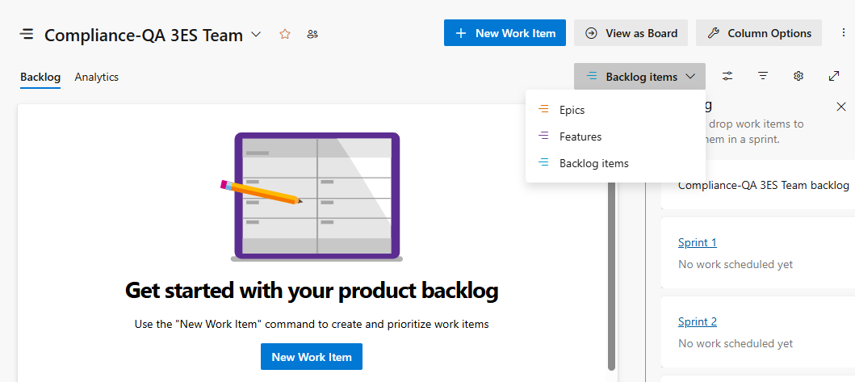
Criando o backlog do produto no azure

Slide 22
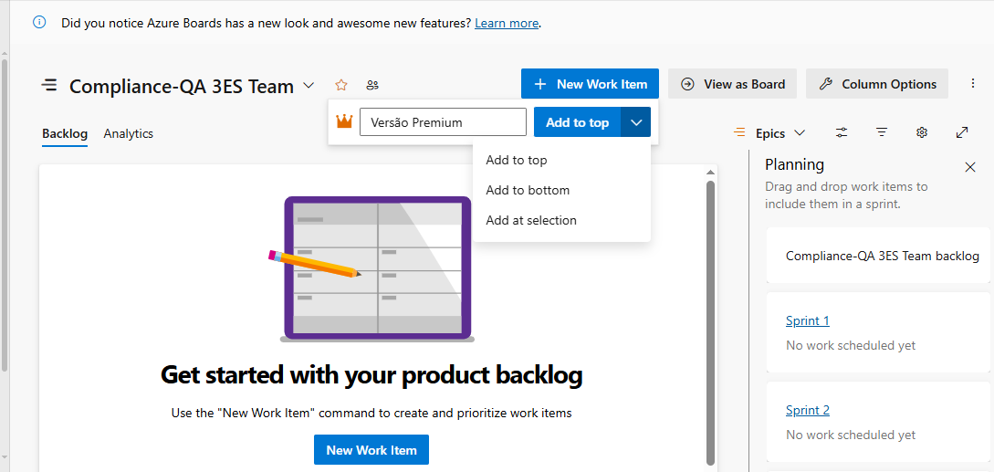
Criando o backlog do produto no azure

Slide 23
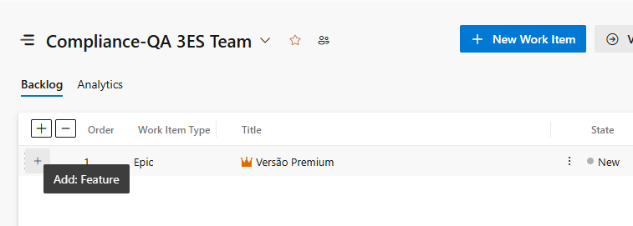

Criando o backlog do produto no azure
Criar Backlog do produto - Feature
• Do lado esquerdo da linha em que o Épico foi criado clique no sinal de +
• Na tela de adicionar feature preencha as informações
• Clique em save and close

Slide 24
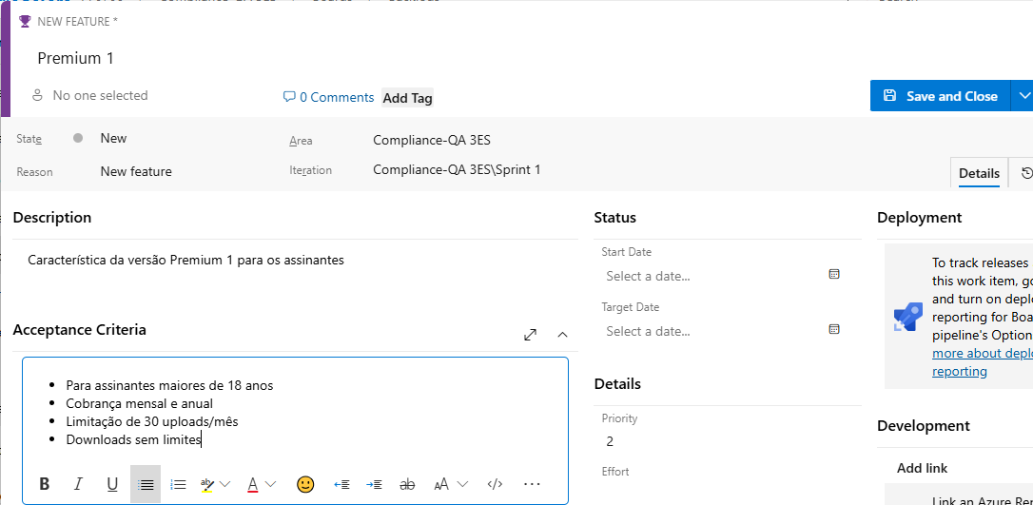
Criando o backlog do produto no azure

Slide 25
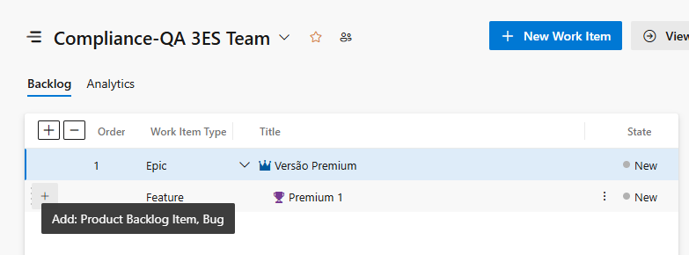
Criando o backlog do produto no azure
Criar Backlog do produto - PBI
• Do lado esquerdo da linha em que a Feature foi criada clique no sinal de +
• Na tela de adicionar PBI preencha as informações
• Clique em save and close

Slide 26
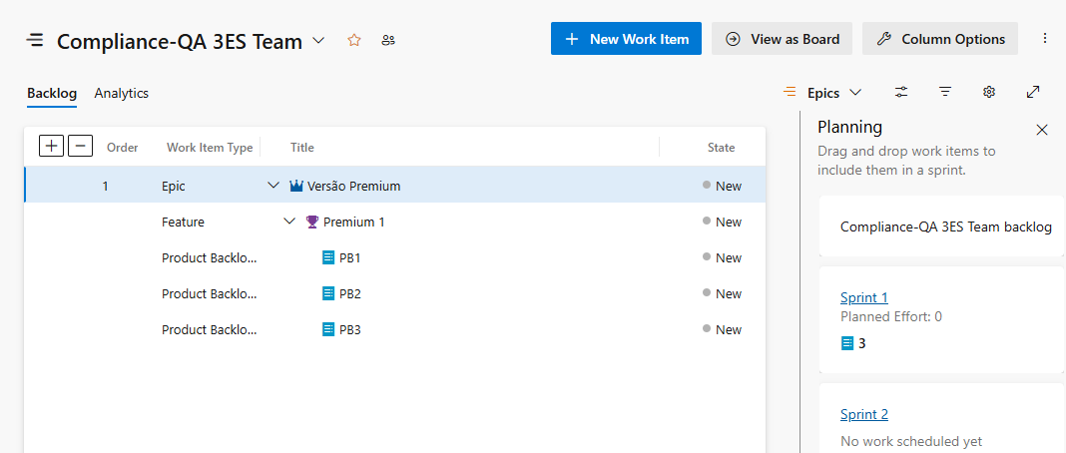
Criando o backlog do produto no azure
Verifique os itens foram criados no mesmo Sprint que o Épico
No caso, no Sprint 1 que já veio pré configurada no Azure
Próximos passos serão criar as Releases para organizar Sprints

Slide 27


Release
plan

Slide 28
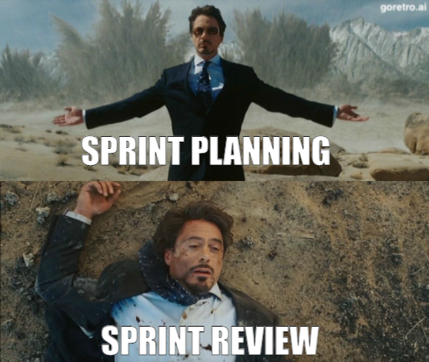
PLANEJAMENTO DE Releases NO SCRUM

Slide 29
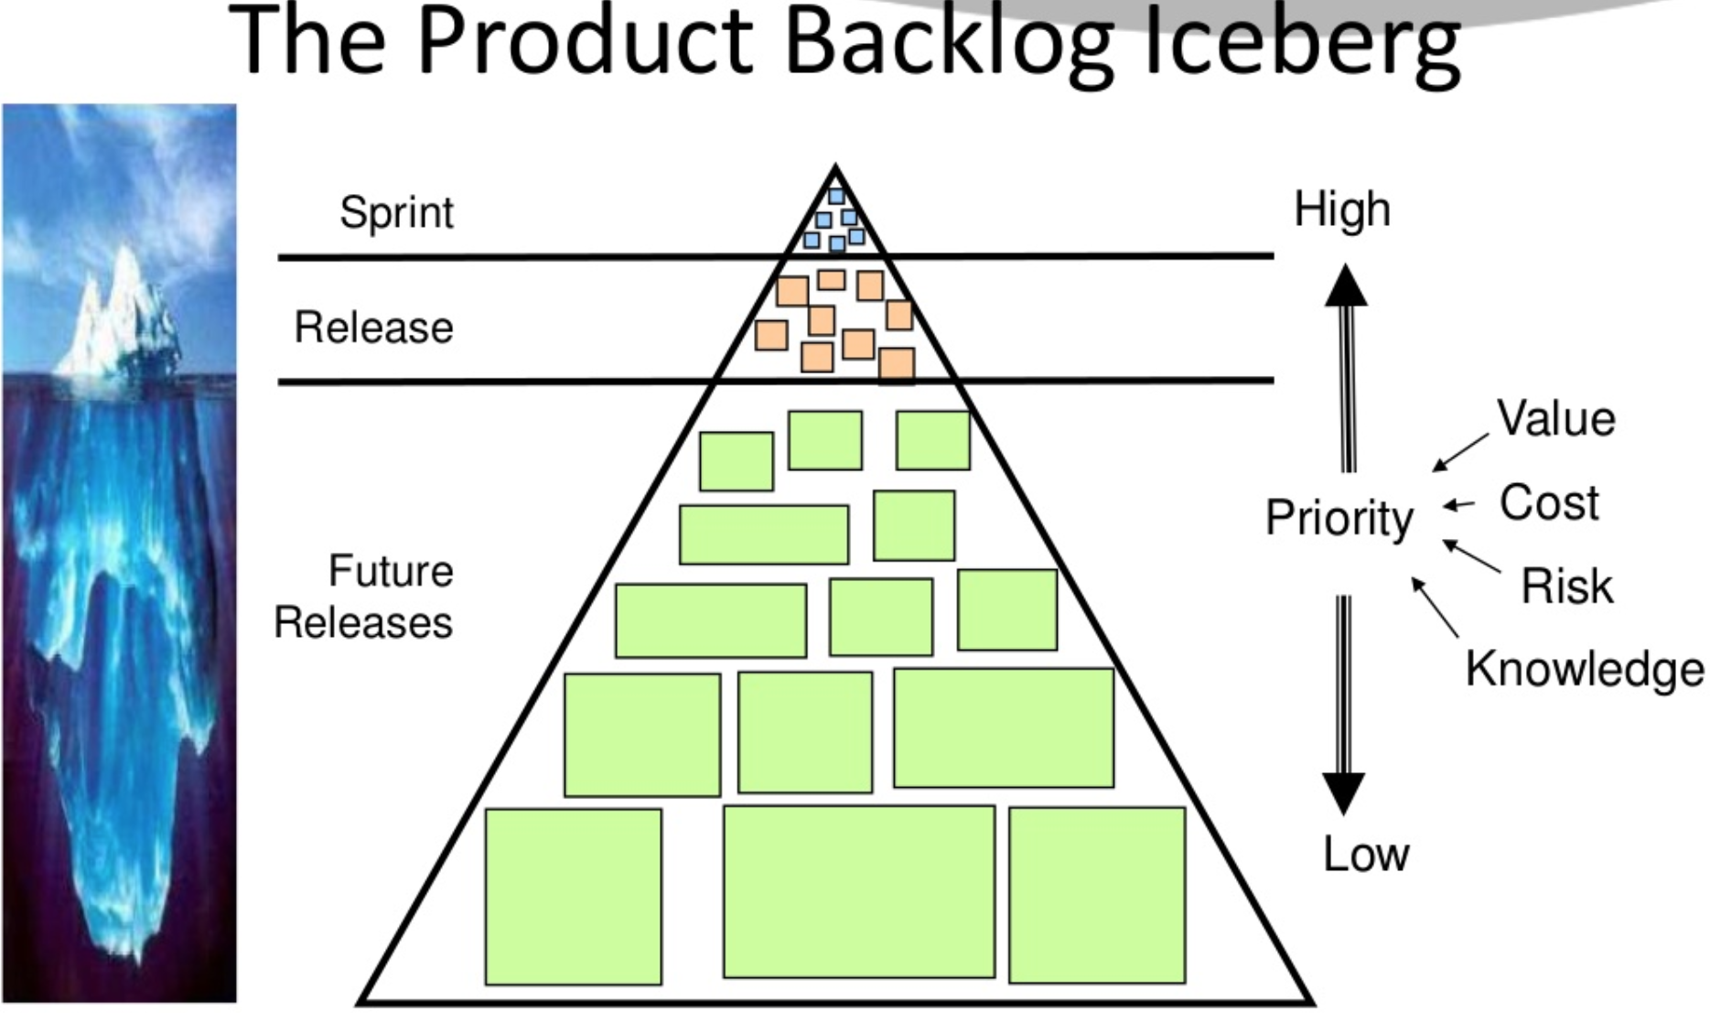

PLANEJAMENTO DE Releases NO SCRUM
Para fechar o Release Plan temos que completar as informações do
Product Backlog (itens de entrega para que se tenha o produto final
esperado)
Materiais necessários para o Release Plan:
User Stories

Slide 30
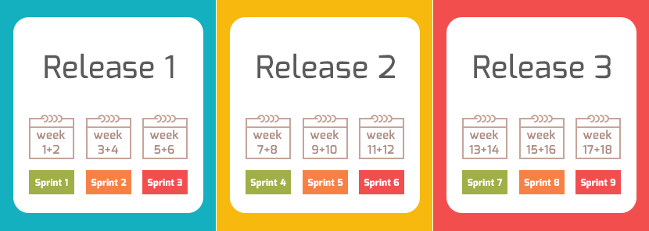
PLANEJAMENTO DE Releases NO SCRUM

Slide 31
Criando Releases no AZURE Boards
Project Settings > Boards: Team configuration
• Selecionar a Aba ‘Iterations’
• Observações:
O Para criar Iterations ou criar ‘filhos’ nas Iterations
O Não é possível mover os itens
O Portanto não é indicada para gerenciamento, apenas para criação

Slide 32
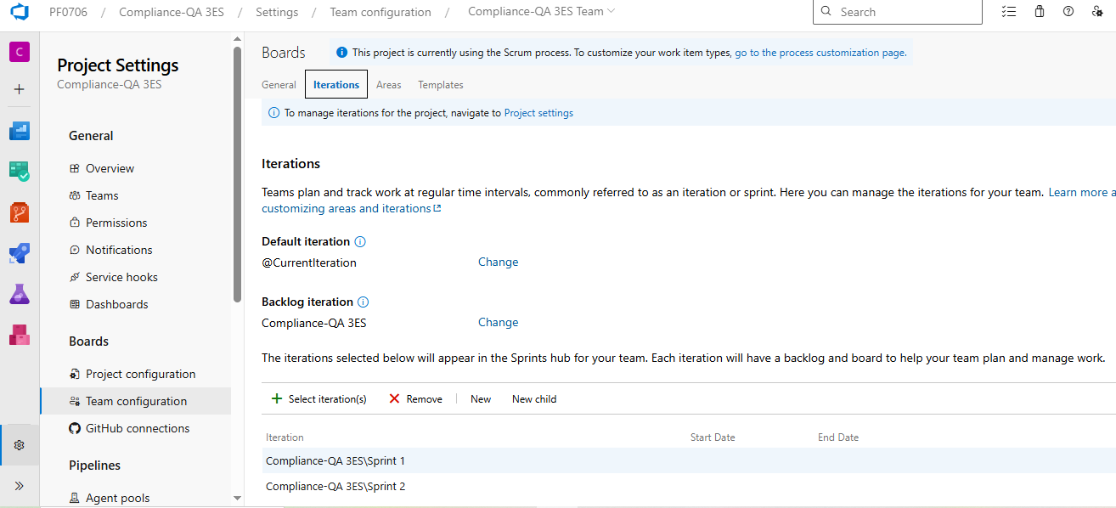
Criando Releases no AZURE Boards

Slide 33
Criando Releases no AZURE Boards
Project Settings > Boards: Project configuration
• Selecionar a Aba Iterations
• Observações:
• Reflete as alterações feitas no Team Configuration
• Permite clicar e arrastar os itens para gerenciar a organização com mais facilidade
• Portanto é mais indicado para organizar os sprints nas releases, por exemplo.

Slide 34
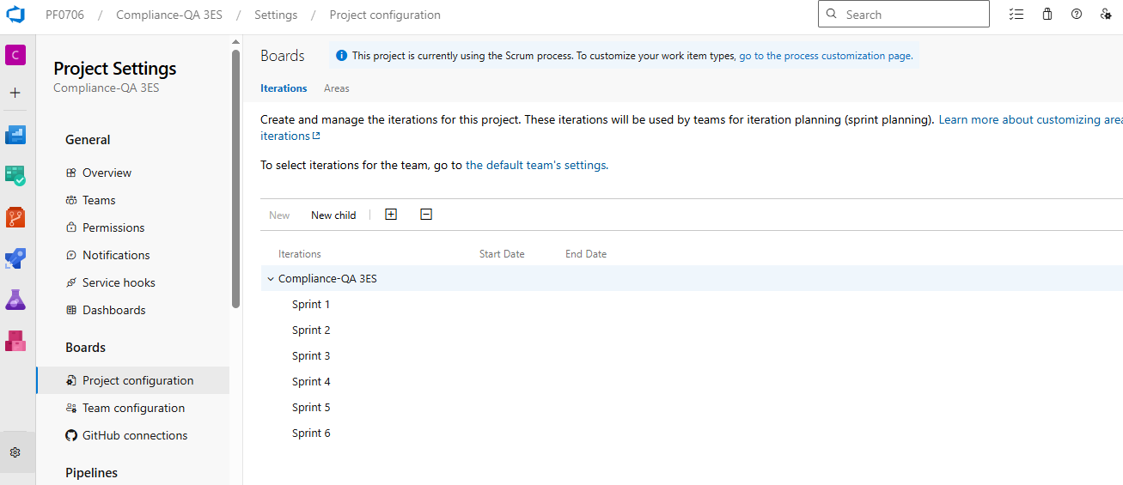
Criando Releases no AZURE Boards

Slide 35
Criando Releases no AZURE Boards
Customizando para o Challenge XP
• No contexto de organização de entregas aqui na FIAP podemos adequar dessa forma:
• Sprint 3 (ou Entrega 3)
• Semana 1
• Semana 2
• Semana 3
• ...

Slide 36
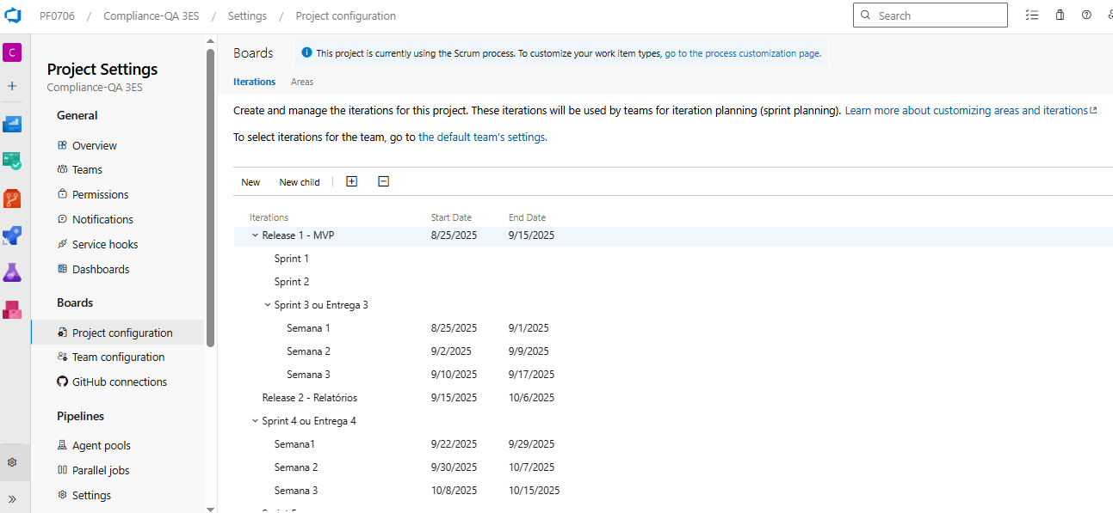
Criando Releases no AZURE Boards

Slide 37
Criando Releases no AZURE Boards
Também é possível criar sprints diretamente na página de Backlogs
• Backlog > View Options > Side Pane: Planning
• Scroll > + New Sprint
• Preencher Name e Location (Release)
• Clicar em Create

Slide 38
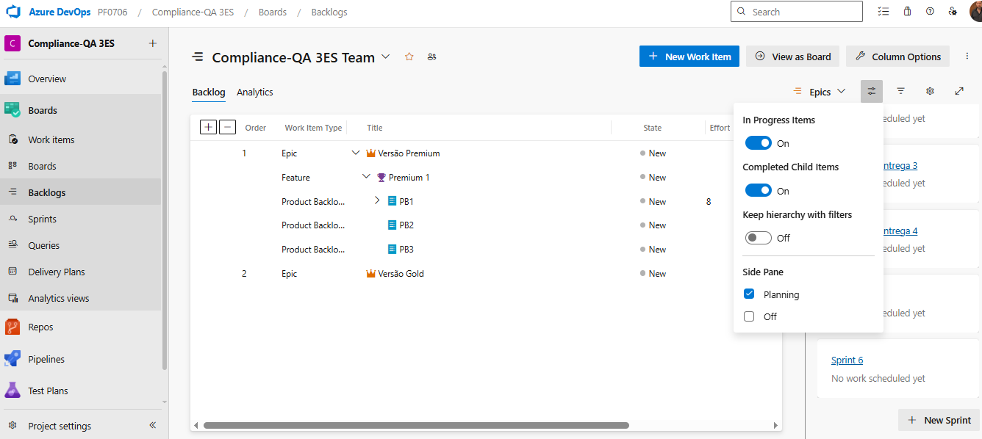
Criando Releases no AZURE Boards

Slide 39
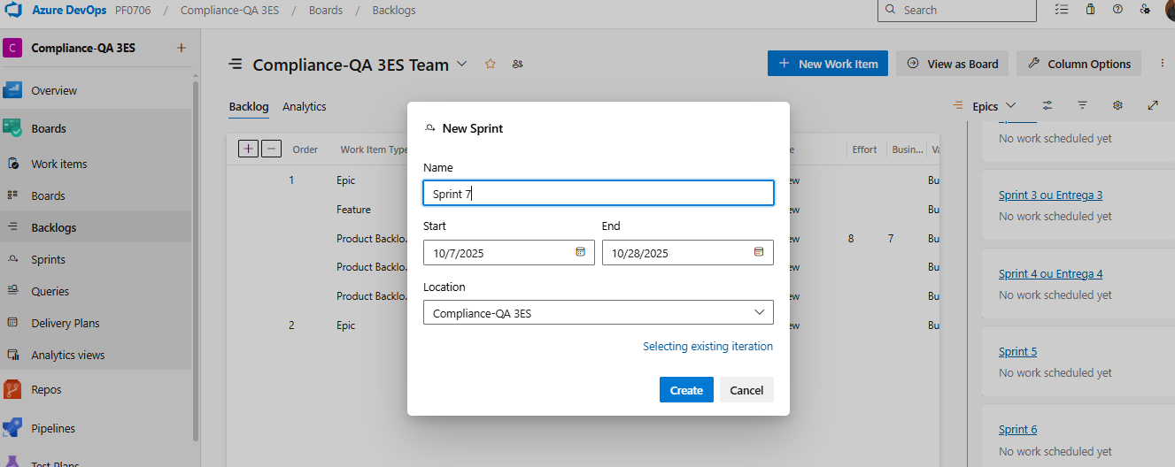
Criando Releases no AZURE Boards

Slide 40

Sprints e Releases no AZURE Boards
Então, o que a gente faz primeiro?
Na verdade, vai depender muito do que fizer sentido para o contexto da equipe de Challenge...

Slide 41


Planejamento de entregas do projeto
Definir Roadmap
Estabelecer uma visão geral do projeto, definindo as principais entregas e marcos.
Priorizar Entregas
Ordenar as entregas de acordo com sua importância e valor para o negócio.

Slide 42



Planejamento de releases com azure boards
Criar Épicos e Funcionalidades
Organizar o backlog do produto em Épicos e funcionalidades no Azure Boards.
Estimar Duração das Releases
Prever o tempo necessário para concluir cada entrega, com base no esforço estimado.
Agendar Releases
Definir datas de lançamento, alinhadas com as prioridades do negócio.

Slide 43
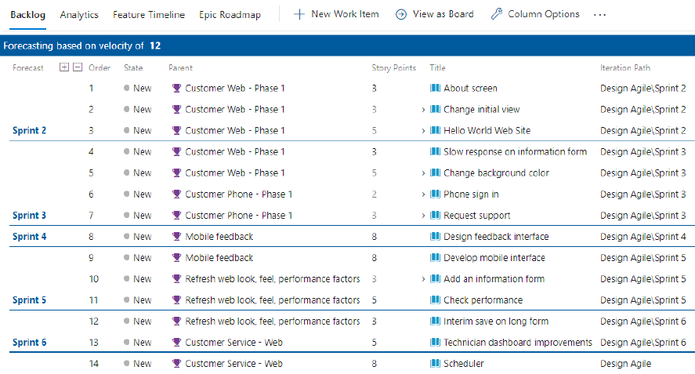
Planejamento de entregas do projeto
exemplo

Slide 44
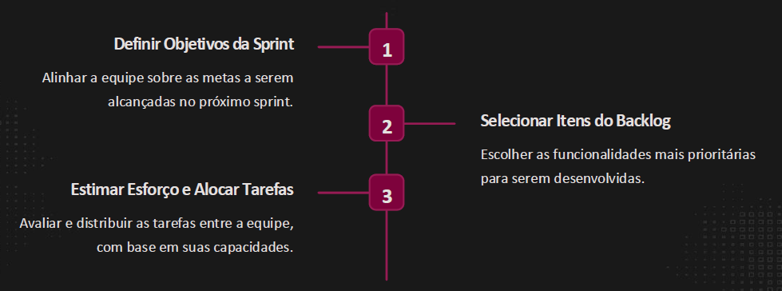
Planejamento de sprints com azure boards

Slide 45
Planejamento de sprints com azure boards

Slide 46
Planejamento de sprints com azure boards

Slide 47
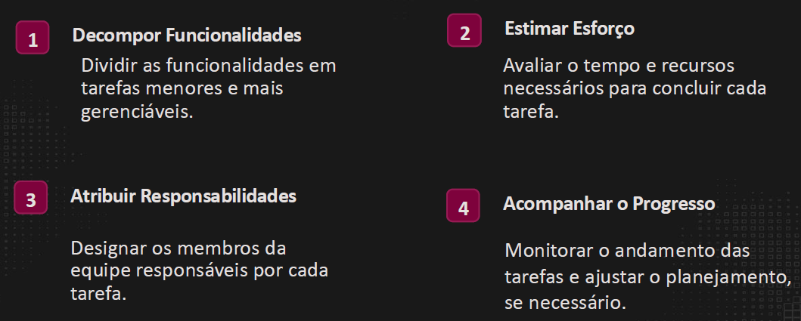
Atribuição de Tarefas e Estimativa de Esforço

Slide 48
Atribuição de Tarefas e Estimativa de Esforço

Slide 49
Atribuição de Tarefas e Estimativa de Esforço

Slide 50
Atribuição de Tarefas e Estimativa de Esforço

Slide 51
Atribuição de Tarefas e Estimativa de Esforço

Slide 52

Colocando a mão na massa!!!
Bora pro Azure DevOps
https://dev.azure.com/

Slide 53

Burndown chart e KANBAN Board com AZURE Boards
Boards: Board com foco no PBI
Visão mais geral e estratégica
Aba ‘Analytics’: Gráfico de Status de Progresso dos PBIs

Slide 54
Burndown chat e KANBAN Board com AZURE Boards
Task Board: Board com foco nas tarefas
Visão mais operacional
Aba ‘Analytics’: Gráfico de Burndown
Progresso do Sprint por Tipo de Board ou Work Item

Slide 55
Burndown chat e KANBAN Board com AZURE Boards
Com base no escopo definido, exibe:
• Escopo total do Sprint
• Cadência ideal com base na capacidade e data final
• Quanto está completo e quanto ainda falta por dia/período
• Quanto trabalho foi adicionado (Itens novos)

Slide 56
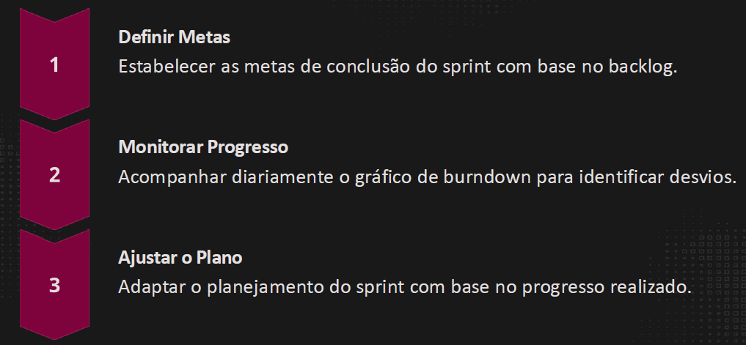
monitoramento por Burndown Chart

Slide 57
monitoramento por Burndown Chart

Slide 58
monitoramento por Burndown Chart

Slide 59
Método do
5

Slide 60
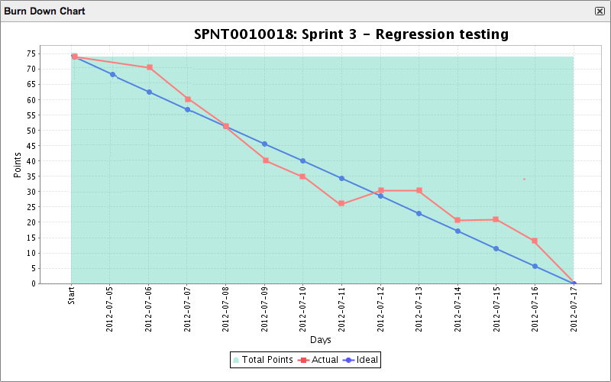
SCRUM – Análise de Burndown
A partir do Backlog da Sprint, com suas Tarefas já designadas, é criado um Gráfico de Previsão de diminuição de pendência de pontos a desenvolver (Burndown Chart).

Slide 61
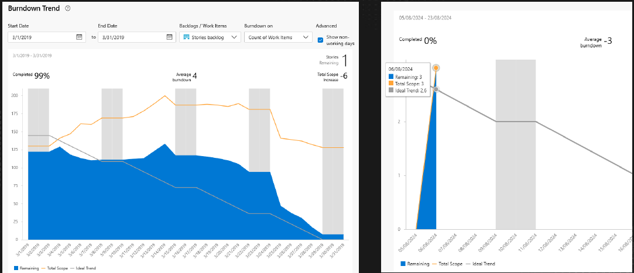
monitoramento por Burndown Chart

Slide 62
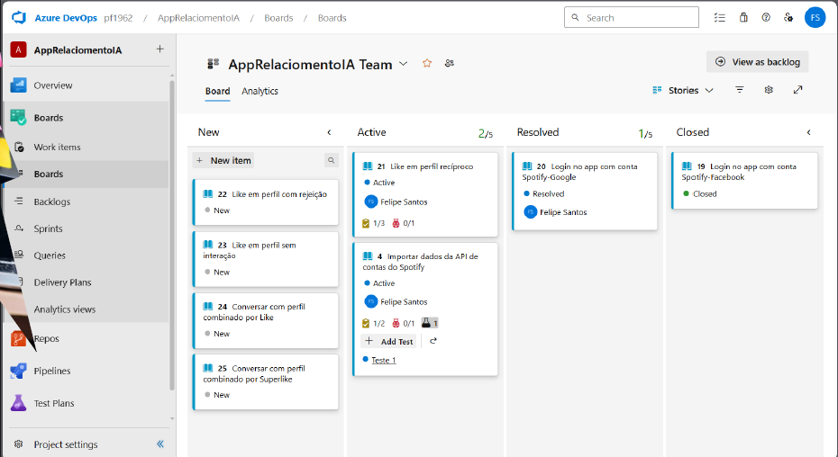
Utilização do Kanban Board no Azure Boards

Slide 63
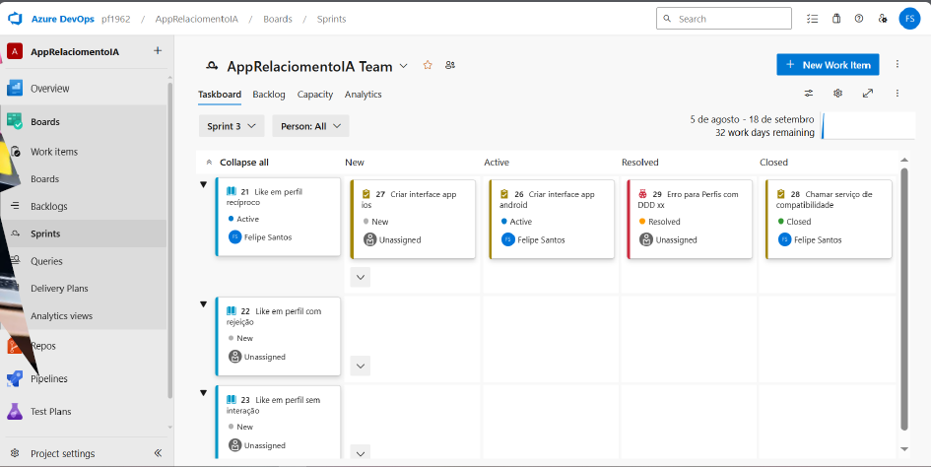
Utilização do Kanban Board no Azure Boards

Slide 64
Copyright © 2026 Prof. Me. Paulo Sampaio
Todos direitos reservados. Reprodução ou divulgação total ou parcial deste documento é expressamente proíbido sem o consentimento formal, por escrito, do Professor (autor).

